Slide 1

METODE AGILE
DALAM PENGEMBANGAN SISTEM INFORMASI
APLIKASI PENGOLAHAN DATA PERPUSTAKAAN
Kelompok 5 :
Muhammad Lukman Hakim (5200411171)
Septo Distiano Rifky (5200411191)
Ardhian Alamsyah (5200411230)
Dimas Aziz Hidayatulloh (5200411321)
Muhamad Irfannudin (5200411342)
Miftahul 'Azam Fajri (5200411351)

Slide 2
1. Latar Belakang
Perpustakaan adalah suatu kesatuan unit kerja yang terdiri dari beberapa bagian yaitu, bagian pengembangan, bagian pengolahan koleksi, bagian pelayanan pengguna, dan bagian pemeliharaan sarana dan prasarana. Dengan adanya perkembangan teknologi membuat manusia berfikir untuk dapat bekerja lebih efektif dan efisien. Salah satunya yaitu membuat sistem konvensional menjadi sistem yang terkomputerisasi.
Terdapat beberapa masalah yang sering muncul, Sistem yang digunakan pada perpustakaan sekolah ini masih kurang memadai. Dimana sistem yang berjalan pada perpustakaan masih manual bagi buku bacaan sedangkan pada buku paket menggunakan Microsoft Excel dalam hal pengolahan data anggota, proses peminjaman, proses pengembalian dan laporan.
Berdasarkan dari permasalahan tersebut penelitian ini merancang sistem aplikasi pendataan perpustakaan berbasis web di SMA Negeri 05 Yogyakarta. Data yang diolah pada sistem ini yaitu data admin, data buku, data siswa, data jadwal pinjam, data peminjam. Aplikasi Pengolahan Data Perpustakaan berbasis web ini di bangun menggunakan bahasa pemrograman HTML, php, dengan web editornya yaitu Visual Studio Code. Pada rancangan aplikasi ini, juga menggunakan data base yaitu MySQL, dan XAMPP Control Panel v3.2.2 sebagai web server.
Dengan adanya sistem ini bertujuan untuk mempermudah admin dalam pendataan buku, pendataan siswa, pendataan peminjam buku, dan pendataan laporan peminjam buku menggunakan Aplikasi Pengolahan Data Perpustakaan berbasis web yang dibuat.

Slide 3
1.2 Rumusan Masalah
Bagaimana merancang sistem Aplikasi Pengolahan Data Perpustakaan berbasis web dengan menggunakan metode Agile.
Bagaimana cara mengimplementasikan sistem Aplikasi Pengolahan Data Perpustakaan berbasis web.

Slide 4
1.3 Batasan Masalah
Aplikasi yang akan digunakan akan berbasis web.
Aplikasi hanya dapat dijalankan jika terkoneksi internet.
Aplikasi dapat digunakan dengan baik pada web browser Google Crhome.

Slide 5
1.4 Tujuan Penelitian
Tujuan dilakukannya penelitian ini adalah menghasilkan dan mengimplementasi sistem Aplikasi Pengolahan Data Perpustakaan berbasis web.

Slide 6
1.5 Manfaat Penelitian
Manfaat dari dilakukannya penelitian ini adalah sebagai berikut :
Untuk meminimalisirkan waktu yang digunakan dalam pendataan buku, pendataan siswa, dan pendataan peminjam buku.
Mempermudah admin dalam pendataan buku, pendataan siswa, pendataan peminjam buku, dan pendataan laporan.

Slide 7
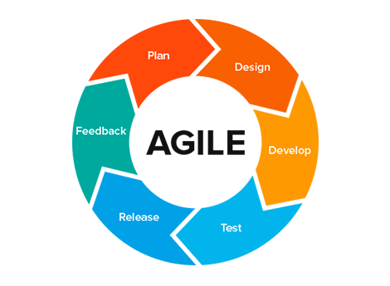
Metode Agile

Slide 8
Pengertian Metode Agile
Agile Software Development adalah metodologi pengembangan software yang didasarkan pada proses pengerjaan yang dilakukan berulang dimana, aturan dan solusi yang disepakati dilakukan dengan kolaborasi antar tiap tim secara terorganisir dan terstruktur.
Agile development sendiri merupakan model pengembangan perangkat lunak dalam jangka pendek. Kemudian, membutuhkan adaptasi yang cepat dalam mengatasi setiap perubahan. Nilai terpenting dari Agile development ini adalah memungkinkan sebuah tim dalam mengambil keputusan dengan cepat, kualitas dan prediksi yang baik, serta memiliki potensi yang baik dalam menangani setiap perubahan.
Proses pengembangan Agile mengacu pada konsep dari Agile Manifesto. Konsep tersebut dikembangkan oleh 14 tokoh terkenal dalam industri software. Setelah mengenal apa itu Agile, selanjutnya masuk pada pembahasan mengenai tujuan dari Agile development sendiri.

Slide 9
Tahapan Metode Agile
Perencanaan
Perencanaan adalah tahap dimana tim akan mengidentifikasi dan menentukan scope atau ruang lingkup yang perlu dilakukan dalam proses pengembangan proyek. Pada tahap ini, tim juga akan mengumpulkan semua informasi yang dibutuhkan dalam proses pengembangan software dari para pemangku kepentingan. Setelah itu, tim akan merencanakan struktur tim, time frame, budget, security, dan berbagai faktor penting lain yang dibutuhkan untuk pengembangan software.

Slide 10
Tahapan Metode Agile
2. Implementasi
Dalam fase ini, proses pengembangan software dimulai. Jadi, tim pengembang akan mulai membangun seluruh sistem dengan menulis kode menggunakan bahasa pemrograman yang dipilih. Tahapan SDLC ini dapat dikatakan sebagai fase terpanjang dari proses pengembangan software.
Untuk pengerjaan proyek besar, proses pengembangan software biasanya akan dibagi menjadi beberapa unit atau modul kemudian ditugaskan ke beberapa tim pengembang. Database admin akan membuat data yang diperlukan dalam database, front-end developer bertugas membuat UI dan GUI untuk berinteraksi dengan back-end. Proses pengembangan software tersebut akan dilakukan berdasarkan pedoman dan prosedur yang sudah ditentukan sebelumnya.

Slide 11
Tahapan Metode Agile
3. Testing
Tahapan SDLC ini akan melibatkan para software Quality Assurance (QA) untuk melakukan pengujian pada sistem dan menilai apakah software dapat bekerja sesuai dengan fungsionalitas yang diharapkan. Tim QA akan menguji semua area software untuk memastikan bahwa sistem terbebas dari cacat, error, ataupun bug. Jika ternyata masalah ditemukan di dalam software yang dikembangkan, maka tim QA akan menginformasikannya dengan tim pengembang agar perbaikan dapat segera dilakukan. Proses ini berlanjut hingga software benar-benar terbebas dari bug, bekerja stabil, dan berfungsi sesuai harapan.

Slide 12
Tahapan Metode Agile
4. Deployments
Setelah fase pengujian perangkat lunak selesai dan tidak ada bug yang tersisa pada sistem, maka tahap implementasi dapat dimulai. Tahap ini biasanya juga disebut sebagai tahap deployment. Tujuan dari tahap ini adalah untuk men-deploy perangkat lunak ke lingkungan produksi sehingga users dapat mulai menggunakannya.
Fase ini melibatkan penginstalan aktual dari sistem yang baru dikembangkan. Untuk proyek sederhana, contoh deployment seperti menerapkan kode ke server web. Sedangkan untuk proyek pengembagan software berskala besar, deployment akan melibatkan proses integrasi dengan banyak sistem berbeda.

Slide 13
Tahapan Metode Agile
5. Pemeliharaan
Tahapan SDLC yang terakhir adalah proses maintenance atau pemeliharaan software. Di tahap ini, tim akan melakukan pemeliharaan sistem dan rutin melakukan pembaruan agar kinerja software tetap dapat optimal.
Biasanya beberapa aktivitas maintenance yang dilakukan adalah:
Perbaikan bug: perbaikan bug ketika ada masalah yang dilaporkan
Upgrade sistem : meningkatkan kinerja software dengan sistem yang lebih baru
Peningkatan fitur: menambahkan fitur atau fungsionalitas pada pada software yang dikembangkan

Slide 14
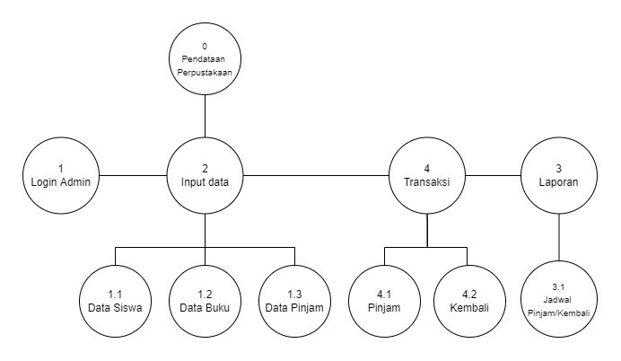
Diagram Jenjang

Slide 15
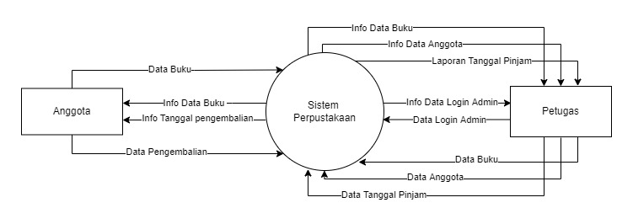
Diagram Konteks

Slide 16
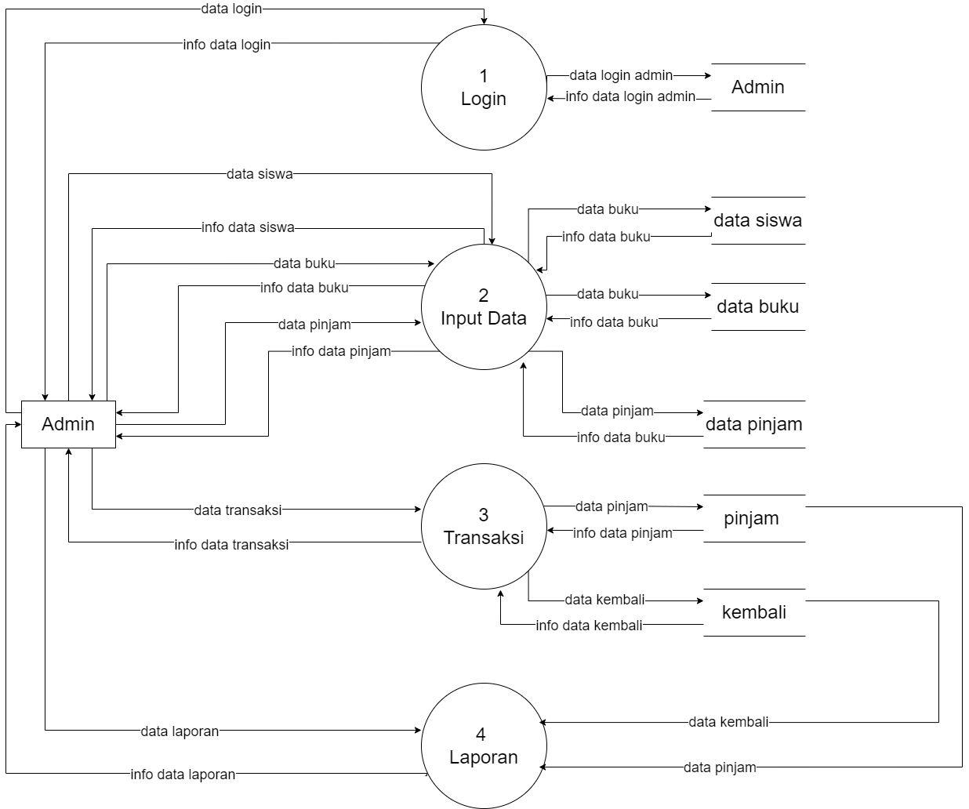
DFD Level 1

Slide 17
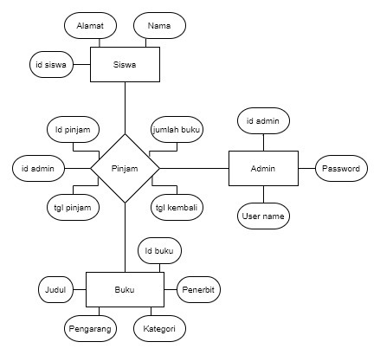
ERD

Slide 18
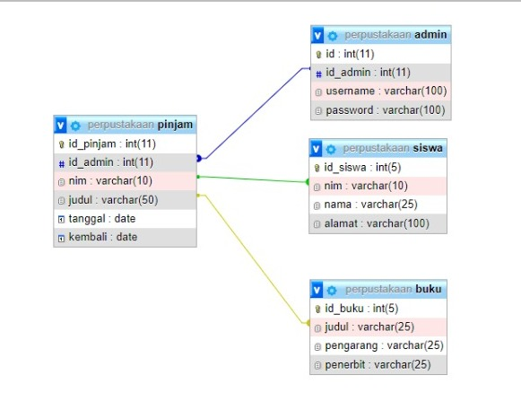
RELASI DATA BASE

Slide 19
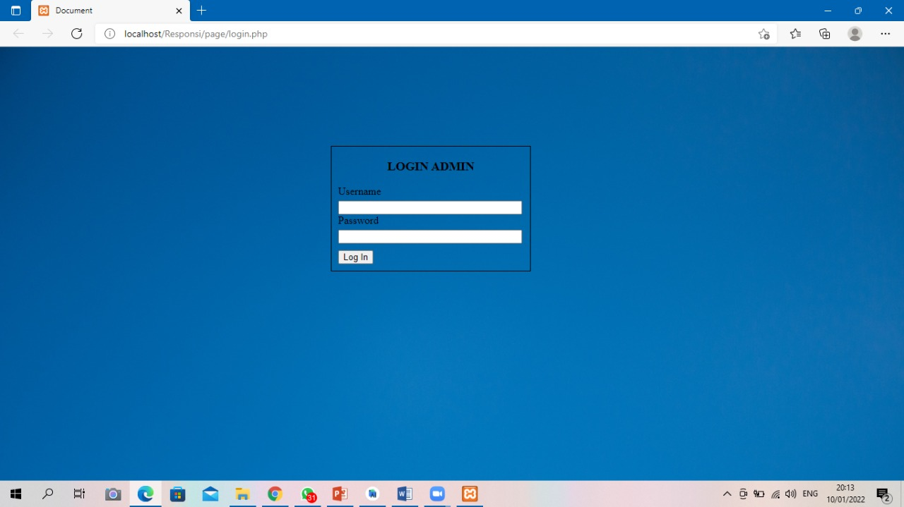
Tampilan Aplikasi
1. Login Admin

Slide 20
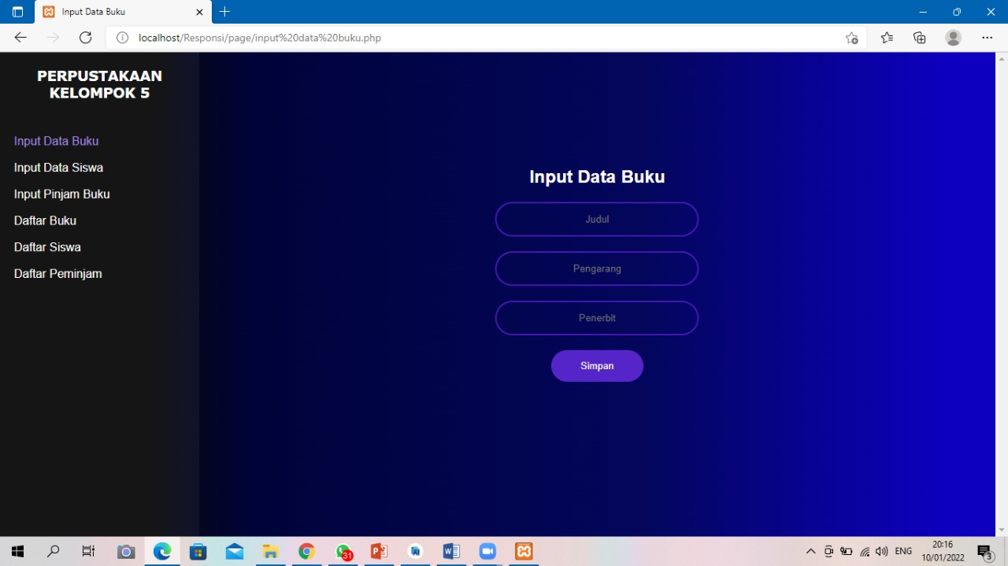
Tampilan Aplikasi
2. Tampilan Input Data Buku

Slide 21

Tampilan Aplikasi
3. Tampilan Input Data Siswa

Slide 22
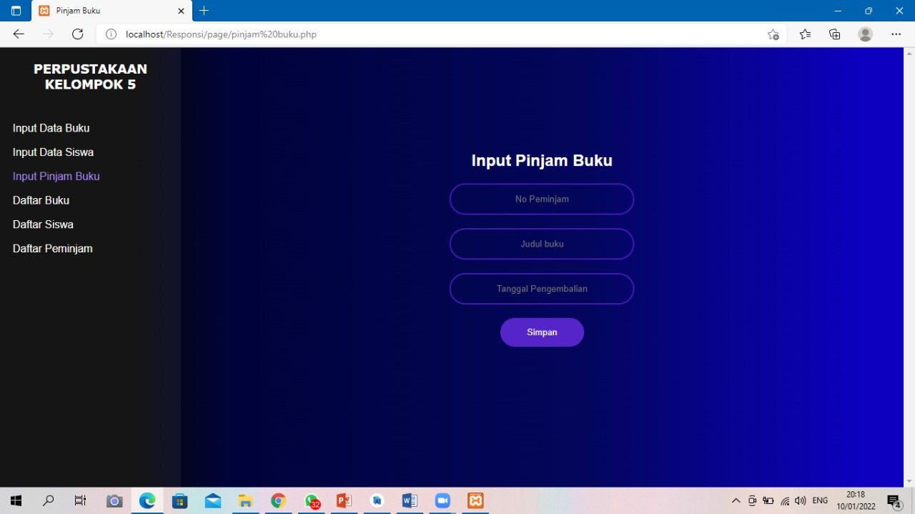
Tampilan Aplikasi
3. Tampilan Input Pinjam Buku

Slide 23
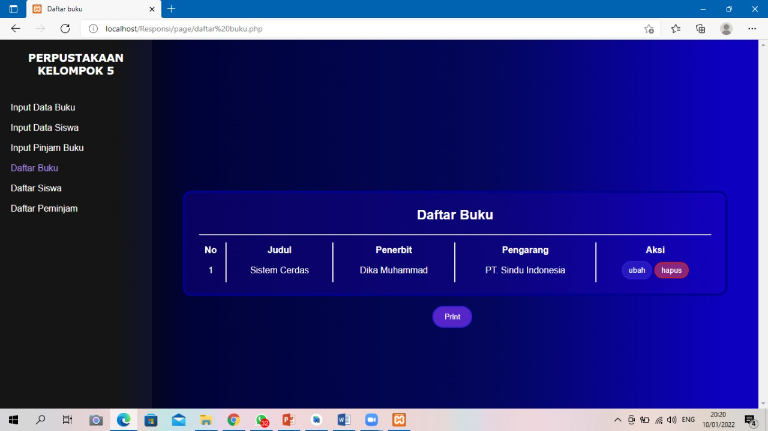
Tampilan Aplikasi
4. Daftar Buku

Slide 24
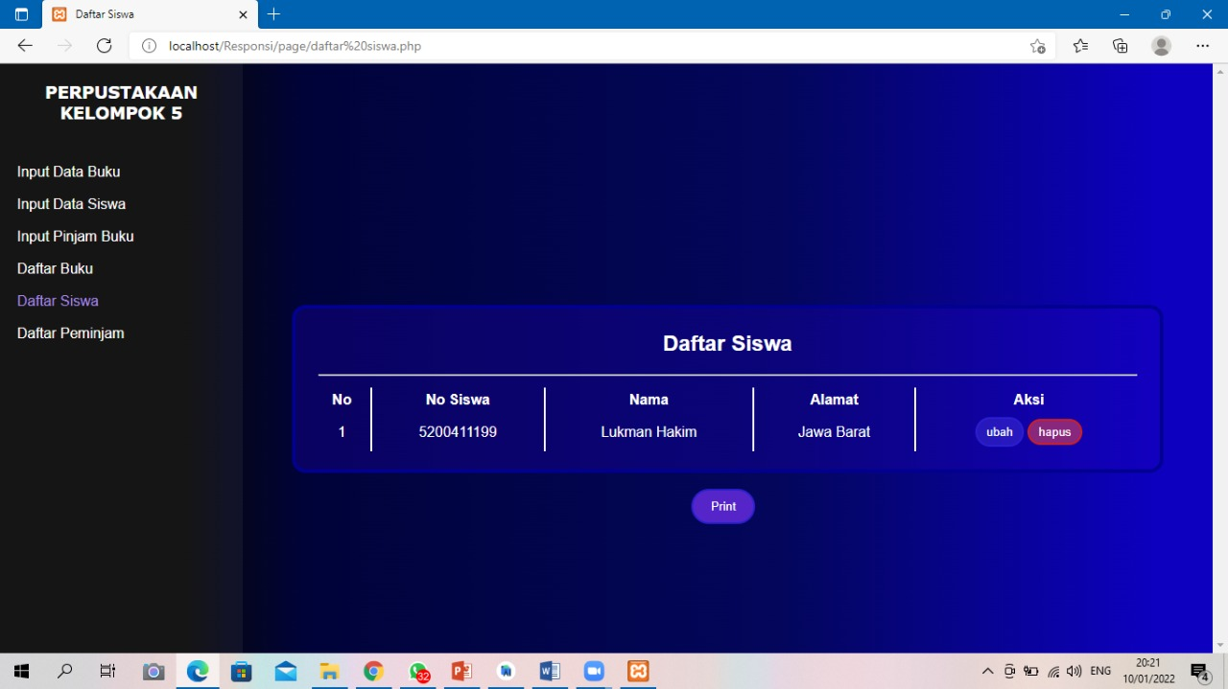
Tampilan Aplikasi
5. Daftar Siswa

Slide 25
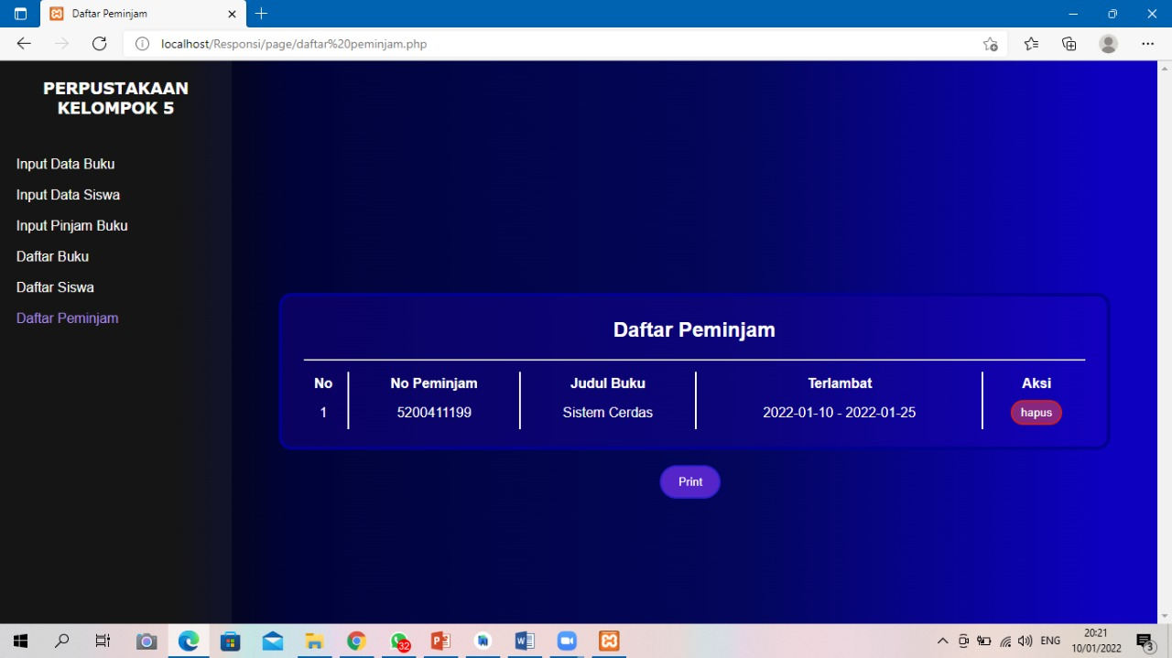
Tampilan Aplikasi
6. Daftar Peminjam

Slide 26
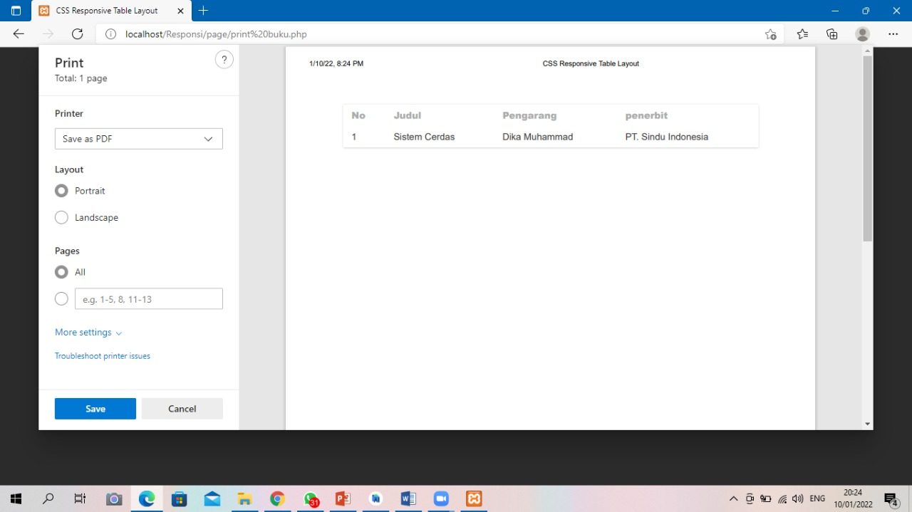
Desain Sistem
7. Print

